Slide 2
Para Memorizar
“Santifícalos en la verdad. Tu palabra es verdad” (Juan 17:17).

Slide 3
Enfoque del Estudio
Para el estudio de esta semana leamos los siguientes textos nos darán el enfoque del estudio: : Juan 17:17; 14:6, 7, 12; Apocalipsis 4:11; Apocalipsis 12:3, 4, 17; Apocalipsis 13:1–17.
La profecía bíblica advierte que el largo conflicto cósmico entre las dos fuerzas opuestas e irreconciliables, Dios y el diablo, está llegando a su fin y culminará en una batalla final. Por estas razones, el conflicto involucrará el sábado, el símbolo de Dios de todo su poder como Creador, Proveedor y Salvador. La fuerza rebelde será dirigida por el mismo Satanás.
Si bien Satanás ha trabajado incansablemente a lo largo de la historia para reclutar adeptos, su enfoque principal ha sido la iglesia. Desafortunadamente, la iglesia tradicional se comprometió y se convirtió en Babilonia, simbolizada por la bestia del mar. Satanás le dio a esta bestia su asiento de autoridad y su poder, y está del lado de Satanás en la batalla final. En los últimos tiempos, el dragón también logrará atraer a su lado a la nación más próspera de la tierra, los Estados Unidos de América.
En esta semana estudiaremos tres temas sobre la profecía bíblica del conflicto final que nos habla el libro de Apocalipsis: 1) El conflicto final; 2) Identificando a la bestia que surge del mar; e 3) Identificando a la bestia que surge de la Tierra.

Slide 4
Sábado
Introducción a la Lección
E
l libro de Apocalipsis revela que el conflicto venidero gira en torno a la adoración. Satanás desafiará la autoridad de Dios intentando socavar su ley. El sábado se convertirá en el epicentro de un conflicto mundial sobre la adoración. Satanás odia el sábado porque odia al Creador. El príncipe de las tinieblas desprecia la luz que emana de la ley de Dios, y utilizará la coacción, la presión y la fuerza para socavar nuestro compromiso con Cristo. El llamado final de Dios es un llamado a la fidelidad a pesar de la persecución, los boicots económicos, el encarcelamiento y los decretos de muerte.
No debemos temer. Jesús es «el autor y consumador de la fe» (Hebreos 12: 2). Él nos dará la fuerza que necesitamos para sobrevivir al conflicto final de la Tierra. Aunque Satanás desatará su furia sobre la iglesia de Dios de los últimos tiempos, el mensaje alentador del libro del Apocalipsis es que Cristo y su iglesia triunfarán al final.
“Desde su caída del cielo, el único gozo y constante empleo de Satanás ha sido frustrar el plan de Dios impidiendo la salvación de los hombres que perecen. Ha llevado a cabo esta obra con un éxito marcado, Y la continuará hasta que Cristo ponga fin a su esfuerzo. Ha procurado inducir a los hombres a que colaboren en pisotear el honor de Dios, y muchos se han hecho colaboradores suyos y han contribuido a su rebelión. Los que hacen esto, los que se glorían en su escepticismo, y llevan a otros a despreciar la ley de Jehová, se colocan en las filas de los enemigos de Cristo, y utilizan su influencia para destruir más bien que para salvar almas. Secundan a Satanás en sus esfuerzos por socavar la ley de Dios asegurando al pecador que se salvará mientras transgreda esa ley. Sirven a Satanás y compartirán su terrible destino” (The Signs of the Times, 3 abril 1884, párrafo 8).

Slide 5
Domingo
EL CONFLICTO FINAL DEL APOCALIPSIS
“y le dijo: Todo esto te daré, si postrado me adorares. Entonces Jesús le dijo: Vete, Satanás, porque escrito está: Al Señor tu Dios adorarás, y a él sólo servirás.” (Mat. 4:9-10)
Compara Apocalipsis 14:7 y 9 con 4:11. ¿Cuál es el tema general del Apocalipsis en este conflicto cósmico entre el bien y el mal?
R. El tema central es la adoración, a quien debemos adorar y darle honra, sin duda al Dios creador de todas las cosas.
El fundamento de toda adoración verdadera es que Dios nos creó. Como seres creados, fuimos hechos para adorar a nuestro Creador (Leer Apoc. 14: 11). A través de todo el Apocalipsis, la adoración y la creación están indisolublemente unidas. Apocalipsis 14: 7 nos llama a adorar al Señor «que hizo el cielo y la tierra, el mar y las fuentes de las aguas». Las referencias al cielo, la tierra y el mar provienen del mandamiento del sábado en Éxodo 20: 11. Adorar al Creador es honrar el sábado.
La obra de vencer el mal debe ser hecha por la fe. Los que salgan al campo de ‘batalla encontrarán que deben revestirse de toda la armadura de Dios. El escudo de la fe será su defensa, y los habilitará a ser más que vencedores. Ninguna otra cosa tendrá valor sino la fe en Jehová de los ejércitos, y la obediencia a sus órdenes… Solamente la fe viva los hará invencibles, y los habilitará para subsistir en el día malo, manteniéndose firmes, inconmovibles, y conservando firme hasta el fin el comienzo de su confianza.” (Consejos para los maestros, p. 174).
Reflexionemos: El sábado es un símbolo tan fundamental de Dios como Creador que se remonta al mismo Edén. Por lo tanto, tratar de usurparlo, como hizo Roma (ver Dan. 7:25), es intentar usurpar la autoridad de Dios en el nivel más básico posible.

Slide 6
Lunes
LA CRISIS VENIDERA
“Y se le permitió infundir aliento a la imagen de la bestia, para que la imagen hablase e hiciese matar a todo el que no la adorase.” (Apocalipsis 13: 15)
Lee Juan 16:2; Mateo 10:22; 2 Timoteo 3:12; y 1 Pedro 4:12. ¿Qué experimentó la iglesia del Nuevo Testamento y cómo se aplica esto a la iglesia de Cristo del tiempo del fin?
R. Experimento persecución por creer en la Biblia. Y la iglesia del fin también experimentara esta persecución, por ser leal y guardar los mandamientos de Dios.
El diablo está preparando a los que profesan ser cristianos para que de forma gradual comprometan su fe y reciban la marca de la bestia cuando llegue la prueba final. Cuando parece que el mundo entero sigue a la bestia con una admiración pasmosa (ver., Apoc.: 13: 2, 4), la escena cambia súbitamente y la cámara profética enfoca al pueblo de Dios. Apocalipsis 14: 12 nos ofrece esta imagen: «Aquí está la perseverancia de los santos, los que guardan los mandamientos de Dios y la fe de Jesús». El pueblo de Dios vive una vida de obediencia piadosa, motivada por el amor. Sin embargo, la bestia utiliza la fuerza, la coacción, el soborno y las recompensas.
“Sucesos extraordinarios han de ocurrir pronto en el mundo. El fin de todas las cosas está cercano. El tiempo de angustia está por llegar para el pueblo de Dios. Será entonces cuando se promulgará el decreto prohibiendo comprar o vender a los que guardan el sábado del Señor, y que los amenazará con castigos, y aun la muerte, si no observan el primer día de la semana como día de reposo…” (Historical Sketches, pp. 155, 156; parcialmente en En los lugares celestiales, 3 de diciembre, p. 346, y en Exaltad a Jesús, 29 de noviembre, p. 341).
Reflexionemos: Reflexiona si los muertos no pueden hablar con los vivos, entonces: ¿Quién es el que habla con aquellos que dicen han tenido esta experiencia?

Slide 7
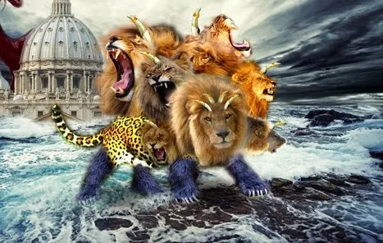
Martes
IDENTIFIQUEMOS A LA BESTIA: PRIMERA PARTE
“Me paré sobre la arena del mar, y vi subir del mar una bestia que tenía siete cabezas y diez cuernos; y en sus cuernos diez diademas; y sobre sus cabezas, un nombre blasfemo.(Apocalipsis 13: 1).
Apocalipsis 13:1 y 2. ¿De dónde surge esta bestia y quién le da autoridad?
R. Surge del mar, y el dragón le da autoridad, su poder y su trono.
El libro de Apocalipsis identifica al dragón como el diablo o Satanás, que da la sede de su gobierno, autoridad y poder a la bestia (Apocalipsis 13: 1, 2, 4). Un análisis cuidadoso revela que la bestia marina de Apocalipsis 13 y 14 es un poder religioso apóstata que surge de Roma y se convierte en un sistema mundial de adoración (Apocalipsis 13: 3, 4). La bestia no es una persona, sino una organización religiosa que ha sustituido la verdad de la Palabra de Dios por decretos humanos. Sea quien sea esta bestia, «el dragón le dio su poder, su trono y gran autoridad» (Apocalipsis 13: 2). Esta profecía se cumplió precisamente cuando el emperador romano Constantino trasladó la capital de Roma a lo que luego se conocería como Constantinopla, en la actual Turquía. Esto dejó un vacío de poder en el antiguo trono o sede de los Césares: la ciudad imperial de Roma.
“Mediante esa primera bestia se representa a la Iglesia Romana, una organización eclesiástica investida de poder civil, con autoridad para castigar a los disidentes. La imagen de la bestia representa otra organización religiosa investida de poderes similares. La formación de esa imagen es obra de la bestia cuyo pacífico surgimiento y disposición aparentemente bondadosa hacen de ella un notable símbolo de los Estados Unidos. Aquí se puede encontrar una imagen del papado. Cuando las iglesias de nuestro país, al unirse en puntos de fe que les son comunes, influyan sobre el estado para que imponga sus decretos y apoye sus instituciones, entonces los Estados Unidos, país protestante, habrán formado una imagen de la jerarquía romana. Entonces la verdadera iglesia será objeto de persecución, como lo fue el antiguo pueblo de Dios».” (Los hechos de los apóstoles, pp. 209, 210).
Reflexionemos: ¿Por qué están importante que te quede claro que la Bestia es una organización Religiosa? Al descubrir quién es la bestia ¿Cómo cambia tu perspectiva hacia ella?

Slide 8
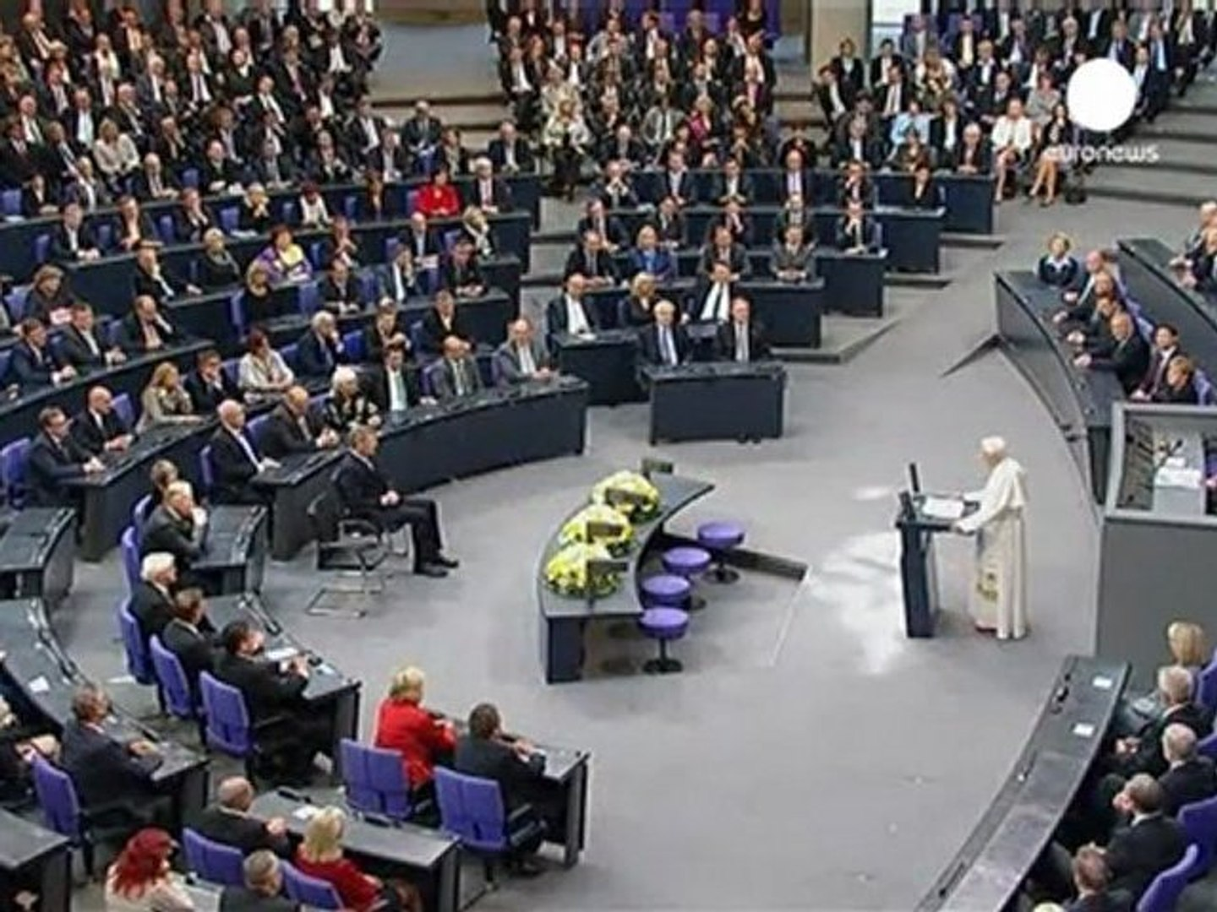
Miércoles
IDENTIFIQUEMOS A LA BESTIA: SEGUNDA PARTE
“Si alguno lleva en cautividad, va en cautividad; si alguno mata a espada, a espada debe ser muerto. Aquí está la paciencia y la fe de los santos.” (Apocalipsis 13:110
Lee Apocalipsis 13:5. Escribe esta característica en el renglón de abajo.
R. Se le dio boca que hablaba grandes cosas y blasfemias, se le dio autorida para actuar durante 1260 días (42 meses).
En su discurso, el Papa (Benedicto XVI) propuso que el domingo se convirtiera en el distintivo de un movimiento que defienda los derechos humanos, proteja a los trabajadores del exceso de trabajo y preserve la unidad familiar. En tiempos de agitación política, desastres naturales, crisis económica y anarquía desenfrenada, la humanidad estará preparada para que un líder «moral» la guíe para salir de todas estas calamidades. El diablo no se limita a una sola estrategia para hacerse con el control de la Tierra. También actuará mediante falsos avivamientos religiosos, señales, prodigios y falsos milagros. Sin embargo, para cumplir plenamente sus propósitos, necesitará socios.
“Únicamente después que se haya producido la gran apostasía y se haya cumplido el largo período del reino del «hombre de pecado», podemos esperar el advenimiento de nuestro Señor. El «hombre de pecado», que también es llamado «misterio de iniquidad», «hijo de perdición» y «el inicuo», representa al papado, el cual, como está predicho en las profecías, conservaría su supremacía durante 1,260 años. Este período terminó en 1798. La venida del Señor no podía verificarse antes de dicha fecha. San Pablo abarca con su aviso toda la dispensación cristiana hasta el año 1798. Solo después de esta fecha debía ser proclamado el mensaje de la segunda venida de Cristo” (El conflicto de los siglos, p. 356).
Reflexionemos: Si bien ahora es difícil ver que ocurra algo así, fíjate en lo rápido que puede cambiar nuestro mundo.

Slide 9
Jueves
LA BESTIA QUE SUBE DE LA TIERRA
“Después vi otra bestia que subía de la tierra; y tenía dos cuernos semejantes a los de un cordero, pero hablaba como dragón” (Apocalipsis 13:11)
Lee Apocalipsis 13:11 al 18. ¿En qué se diferencia esta segunda bestia de la primera bestia de Apocalipsis 13?
R. La primera bestia subió del mar y esta segunda sube de la tierra, Esta segunda bestia no tiene corona sino dos cuernos que simbolizan poder. Y representan la libertad política y religiosa.
La segunda bestia de Apocalipsis 13 es «semejante a un cordero», lo que indica que se trata de una nación joven e inocente. El surgimiento de Estados Unidos se ajusta exactamente a esta descripción. Este país declaró su independencia en 1776, adoptó su Constitución en 1789 y fue reconocido como potencia mundial a finales del siglo XIX. Estados Unidos tomará la iniciativa de imponer la autoridad de la primera bestia y de exigir a todos los habitantes de la Tierra que la adoren reconociendo su autoridad espiritual y secular.
“Hasta ahora se ha solido considerar a los predicadores de las verdades del mensaje del tercer ángel como meros alarmistas. Sus predicciones de que la intolerancia religiosa adquiriría dominio en los Estados Unidos de Norteamérica, de que la iglesia y el estado se unirían en ese país para perseguir a los observadores de los mandamientos de Dios, han sido declaradas absurdas y sin fundamento. Se ha declarado osadamente que ese país no podría jamás dejar de ser lo que ha sido: el defensor de la libertad religiosa. Pero, a medida que se va agitando más ampliamente la cuestión de la observancia obligatoria del domingo, se ve acercarse la realización del acontecimiento hasta ahora tenido por inverosímil, y el tercer mensaje producirá un efecto que no habría podido producir antes” (El conflicto de los siglos, p. 591).
Reflexionemos: Piensa en la inestabilidad política de Estados Unidos en la actualidad. ¿Cómo eso algún día podría conducir al cumplimiento de esta profecía?

Slide 10
PARA ESTUDIAR Y MEDITAR
Dios ha revelado los acontecimientos de los últimos días para prepararnos para la crisis que se avecina. Con amor, hace brillar la luz de la profecía sobre el camino que nos espera. El apóstol Pedro nos asegura: «Contamos con la muy confiable palabra profética, a la cual ustedes hacen bien en atender, que es como una antorcha que alumbra en la oscuridad» (2 Pedro 1: 19, RVC). La razón por la que el Espíritu Santo nos ha revelado estas verdades divinas es para transformar nuestras vidas para que estemos preparados para estos acontecimientos venideros. Está preparando a un pueblo que saldrá victorioso en la última guerra de la Tierra.
Guiado por la Palabra de Dios y sostenido por el amor de Cristo, el pueblo de Dios no desfallecerá durante los tiempos difíciles que se avecinan. Sobrevivirá a los desafíos que se aproximan. La fe de Jesús llenará sus corazones, fortaleciéndolos y apoyándolos, animándolos y dándoles poder, preservándolos y protegiéndolos. Jesús nunca ha perdido una batalla contra Satanás, así que también saldrá victorioso en la última batalla de la Tierra.
En esta semana estudiamos tres temas sobre la profecía bíblica del conflicto final que nos habla el libro de Apocalipsis: 1) El conflicto final; 2) Identificando a la bestia que surge del mar; e 3) Identificando a la bestia que surge de la Tierra.

